Slide 1


SYLLABUS
PLC NÂNG CAO

Slide 2

ĐỀ CƯƠNG CHI TIẾT
SAU KHI HỌC XONG MÔN HỌC NÀY, NGƯỜI HỌC CÓ KHẢ NĂNG:
G1: Giải thích được, phân tích được ứng dụng của PLC trong hệ thống dây chuyền thực tế
G2: Giải thích được, phân tích được hoạt động và ứng dụng thực tiễn của trạm/hệ thống có bộ điều khiển PLC
G3: Đo lường, kiểm tra thông số và lắp đặt các hệ thống điện với PLC.
G4: Lắp ráp, vận hành, thiết bị điện và các hệ thống ứng dụng PLC cơ bản; có thể đánh giá tình trạng hoạt động, xử lý sự cố, hiệu chỉnh hoạt động của PLC với các thiết bị ngoại vi (cảm biến, công tắc, động cơ, domino, ...).
G5: Rèn luyện tính cẩn thận, tỉ mỉ trong tính toán, chủ động trong công việc, biết tổ chức, sắp xếp và quản lý công việc hiệu quả.
AUT207 - PLC NÂNG CAO

Slide 3
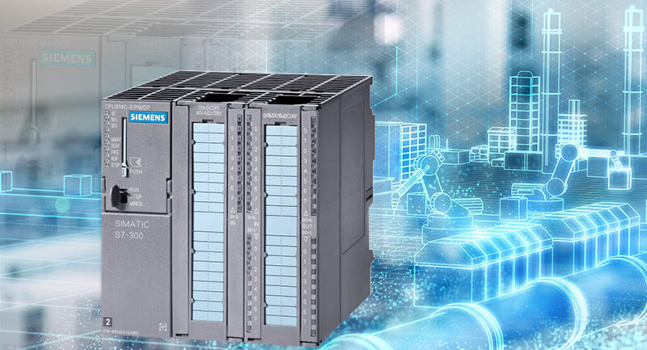
Bài 9:
GIẢI PHÁP NÂNG CẤP HỆ THỐNG PLC

Slide 4
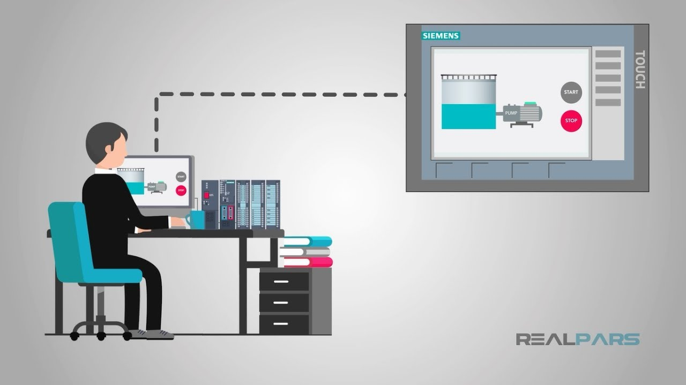
Bài 9:
GIẢI PHÁP NÂNG CẤP HỆ THỐNG PLC
9.1. Chuyển đổi hệ thống PLC S7-200 lên S7-1200

Slide 5
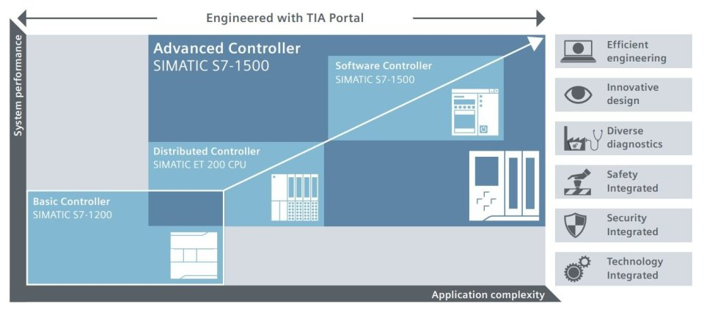
9.1. Chuyển đổi hệ thống PLC S7-200 lên S7-1200
QUY TRÌNH NÂNG CẤP HỆ THỐNG:
Nâng cấp chương trình hệ thống: PLC, HMI, SCADA và đấu nối lại hệ thống điện.
Nâng cấp phần điều khiển với nâng cấp phần cơ khí hiện có.
Chỉnh sửa lại chương trình điều khiển máy theo yêu cầu.
Tối ưu hóa chương trình điều khiển để phù hợp hơn với nhu cầu sử dụng hoặc tiết kiệm năng lượng hơn.
Nâng cấp thiết bị đã ngưng sản xất bằng nhưng dòng sản phẩm mới như biến tần AC Servo, PLC, HMI,…
AUT207 - PLC NÂNG CAO

Slide 6
9.1. Chuyển đổi hệ thống PLC S7-200 lên S7-1200
QUY TRÌNH NÂNG CẤP HỆ THỐNG:
B1 Tổng quan về sản phẩm S7-200 và S7-1200
S7-1200 dùng để thay thế dần cho S7-200
S7-1200 có những tính năng nỏi trội hơn.
Bộ điều khiển SIMATIC S7-1200 đáp ứng nhu cầu ở nhiều khía cạnh, nó cung cấp sự linh hoạt của các loại PLC và thiết kế module có thể mổ rộng với các input và output bổ sung.
B2 Nhiều tùy chọn giao tiếp
S7-1200 cung cấp các tùy chọn giao tiếp phong phú
Giao diện Profiner tích hợp là tiêu chuẩn trong tất cả các CPU
Module GPRS hỗ trợ truy cập từ xa hầu hết các vị trí trong nhà máy
Máy chủ Web tích hợp của S7-1200 cung cấp cho người dùng truy cập vào các hệ thống và xử lý cũng như chuẩn đoán hệ thống
AUT207 - PLC NÂNG CAO

Slide 7
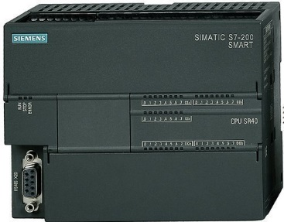
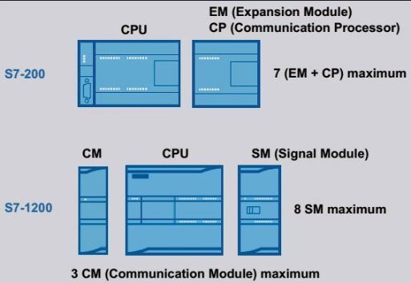
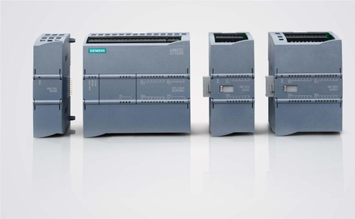
9.1. Chuyển đổi hệ thống PLC S7-200 lên S7-1200
QUY TRÌNH NÂNG CẤP HỆ THỐNG:
B3 Khả năng mở rộng
AUT207 - PLC NÂNG CAO

Slide 8
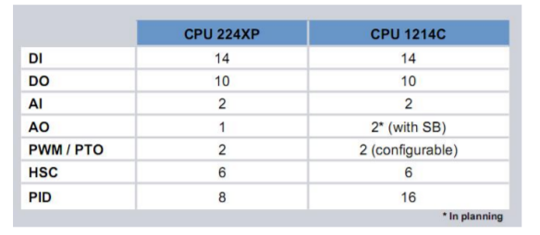
9.1. Chuyển đổi hệ thống PLC S7-200 lên S7-1200
QUY TRÌNH NÂNG CẤP HỆ THỐNG:
B4 Tín hiệu I/O và tín hiệu trên PLC:
Bảng so sánh CPU S7-200 và CPU S7-1200
B5 Cấu hình phần cứng
Đối với S7-200 không thể thay đổi được vùng địa chỉ I/O mà nó tự động nhận
Đối với S7-1200 có thể thay thế được vùng địa chỉ I/O tùy theo người sử dụng.
AUT207 - PLC NÂNG CAO

Slide 9
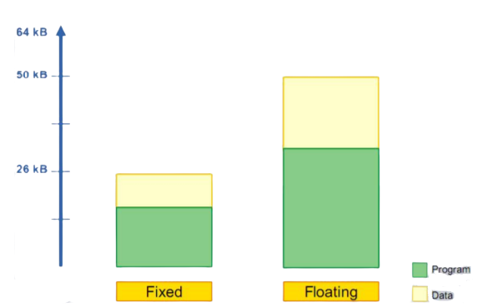
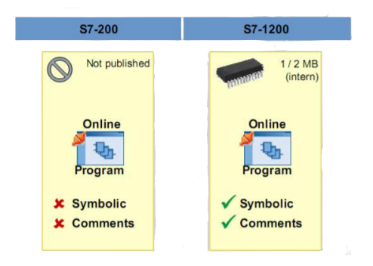
9.1. Chuyển đổi hệ thống PLC S7-200 lên S7-1200
QUY TRÌNH NÂNG CẤP HỆ THỐNG:
B6 Vùng nhớ và vùng làm việc
Bộ nhớ
So sánh bộ nhớ S7-200 và S7-1200
AUT207 - PLC NÂNG CAO

Slide 10
9.1. Chuyển đổi hệ thống PLC S7-200 lên S7-1200
QUY TRÌNH NÂNG CẤP HỆ THỐNG:
Điều kiện tiên quyết và cài đặt
Điều kiện
Các phần mềm sau phải được cài đặt trong máy tính hoặc thiết bị lập trình:
SIMATIC STEP 7-Micro/WIN V4.0 SP6 (hoặc các bản phát hành sau)
Công cụ phần mềm chuyển đổi từ SIMATIC S7-200 sang S7-1200
SIMATIC STEP 7 Basic V10.5 SP2 hoặc SIMATIC STEP 7 (Basic hoặc Professional) V11SP2 (hoặc các bản phát hành sau)
Muốn chuển đổi phần mềm STEP 7-Micro/WIN thì cần có các yếu cầu sau:
Chương trình phải được tạo bằng chế độ lập trình SIMATIC. Chế độ lập trình IEC không được hỗ trợ.
Chương trình phải được lưu ở định dạng LAD (sơ đồ bậc thanh)
Chương trình phải biên dịch không có lỗi.
Tất cả bảo vệ bằng mật khẩu do người dùng tạo cần được loại bỏ khỏi chương trình STEP 7-Micro/WIN. Loại bỏ tất cả các mật khẩu ra khỏi chương trình chính, chương trình con, chương trình ngắt và tất cả dữ liệu trong khối dữ liệu. Bất kì khối chương trình nào có mật khẩu bảo vệ sẽ không được chuyển đổi
AUT207 - PLC NÂNG CAO

Slide 11
9.1. Chuyển đổi hệ thống PLC S7-200 lên S7-1200
QUY TRÌNH NÂNG CẤP HỆ THỐNG:
Điều kiện tiên quyết và cài đặt
Các phần mềm chuyển đổi
STEP 7 (V10.5 SP2 hoặc V11) và STEP 7-Micro/WIN V4.0 SP6 (hoặc các bản phát hành sau) phải được được cài đặt trên máy tính và thiết bị của bạn
Gỡ cài đặt tất cả công cụ chuyển đổi phần mềm từ SIMATIC S7-200 sang SIMATIC S7-1200 đả cài đặt trước đó
Nhấn đúp vào file setup.exe để cài đặt công cụ chuyển đổi phần mềm từ SIMATIC S7-200 sang SIMATIC S7-1200. Bạn có thể chạy tệp setup.exe từ bất kì thư mục nào.
Khởi động STEP 7 và mở menu “Project” sẽ thấy lệnh mới “Convert S7-200 Project”.
AUT207 - PLC NÂNG CAO

Slide 12
9.1. Chuyển đổi hệ thống PLC S7-200 lên S7-1200
QUY TRÌNH NÂNG CẤP HỆ THỐNG:
Quy trình chuyển đổi
Các bước chuyển đổi
B1: Xác định cấu hình và cài đặt phần cứng S7-200 cho các mô-đun (VD: mức điện áp tại ngõ vào tín hiệu tương tự)
B2: Xác định các biến giá trị cần lưu lại
B3: Xác định phiên bản S7-1200 và HMI sẽ sử dụng
B4: Mở chương trình Micro/Win bằng STEP 7-Micro/WIN V4.0 SP6 hoặc các phiên bản cao hơn , mở khóa tất cả chương trình con và trang khối dữ liệu. mà bạn muốn chuyển đổi.
B5: Tìm hiểu các sự cố về bộ nhớ V phổ biến có thể khác phục trước khi chuyển đổi
B6: Khởi động công cụ chuyển đổi để tạo chương trình S7-1200 với CPU không xác định.
B7: Xây dựng lại tất cả các khối và liện kết giữa các khối
B8: Biết các sự cố phổ biến về bộ nhớ V mà bạn có thể khắc phục sau khi chuyển đổi
B9: Xây dựng cấu hình CPU
B10: So sánh chương trình gốc (S7-200) với chương trình đã chuyển đổi (S7-1200)
B11: Hoàn thành chương trình S7-12000 đã chuyển đổi và xác định độ chính xác khi chạy thời gian thực
AUT207 - PLC NÂNG CAO

Slide 13
9.1. Chuyển đổi hệ thống PLC S7-200 lên S7-1200
QUY TRÌNH NÂNG CẤP HỆ THỐNG:
Quy trình chuyển đổi
Nguyên nhân và cách khắc phục sự cố chuyển đổi bộ nhớ V
* Vấn đề phổ biến của bộ nhớ V cần khắc phục trước khi chuyển đổi
Nếu chuyển trình Micro/WIN không có lỗi, thì công cụ chuyển đổi sẽ chuyển đổi chương trình đó. Tuy nhiên có các dịnh nghĩa tượng trưng được phép trong Micro/WIN nhưng không được phép trong STEP 7. Các thành phần của chương trình không được phép sẽ không được chyển đổi. Nó phải được sửa lại sau trong chương trình STEP7.
Bạn có thể sửa đổi chương trình Micro/WIN để khắc phục sự cố phổ biến được miêu tả dưới đây và biên dịch lại trước khi thực hiện chuyển đổi. Điều này làm giảm các lỗi trong chương trình STEP 7 đã chuyển đổi.
* Vấn đề phổ biến của bộ nhớ V cần khắc phục sau khi chuyển đổi
Quá trình chuyển đổi các tham chiếu bộ nhớ của Micro/WIN thành STEP 7 DB1 (data block 1) duy nhất. Sự khác nhu trong phương pháp lập trình cho bộ nhớ S7-200 và khối dữ liệu (data block) của S7-1200 sẽ gây ra các sự cố chuyển đổi được diễn tả ở bên dưới. Bạn phải khắc phục vấn đề này trong chương trình STEP 7, sau khi chương trình được chuyển đổi.
AUT207 - PLC NÂNG CAO

Slide 14
9.1. Chuyển đổi hệ thống PLC S7-200 lên S7-1200
QUY TRÌNH NÂNG CẤP HỆ THỐNG:
Bước 1: Khởi động công cụ chuyển đổi
Các bước thực hiện công cụ chuyển đổi từ SIMATIC S7-200 sang SIMATIC S7-1200
Khởi động STEP 7
Chọn Project
Từ menu “Project”, chọn “Convert S7 200 Project”
Nhấp vào nút “…” ở bên phải vùng “Source path” và duyệt đến vị trí tệp chương trình STEP 7-Micro/WIN. Nếu cần thiết, bạn có thể thay đổi “Target path” bằng cách lưu đến vị trí mới. Bạn cũng có thể thay đổi “Destination project” target name bằng tên khác nếu muốn. Bạn cũng có thể thay đổi tên chủ chương trình STEP trong phần Author và viết các ghi chú vào phần Comment
Bắt đầu quá trình nhập thông tin chuyển đổi bằng cách nhấn nút vào nút “Convert”. Khi nhấp vào nút “Convert” các mục nhập ở trên sẽ xác minh trước khi chuyển đổi
Hoàn tất quá trình nhập bằng cách nhấp vào nút “OK” trên bảng “Import completed”
Hoàn tất quá trình chuyển đổi bằng cách nhấp “OK” trên bảng “Convert Successful”
AUT207 - PLC NÂNG CAO

Slide 15
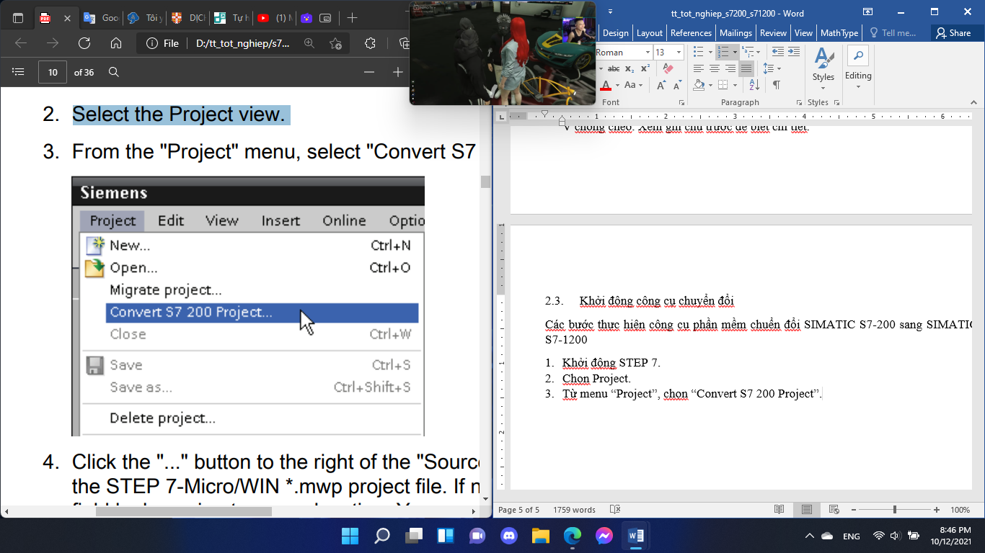
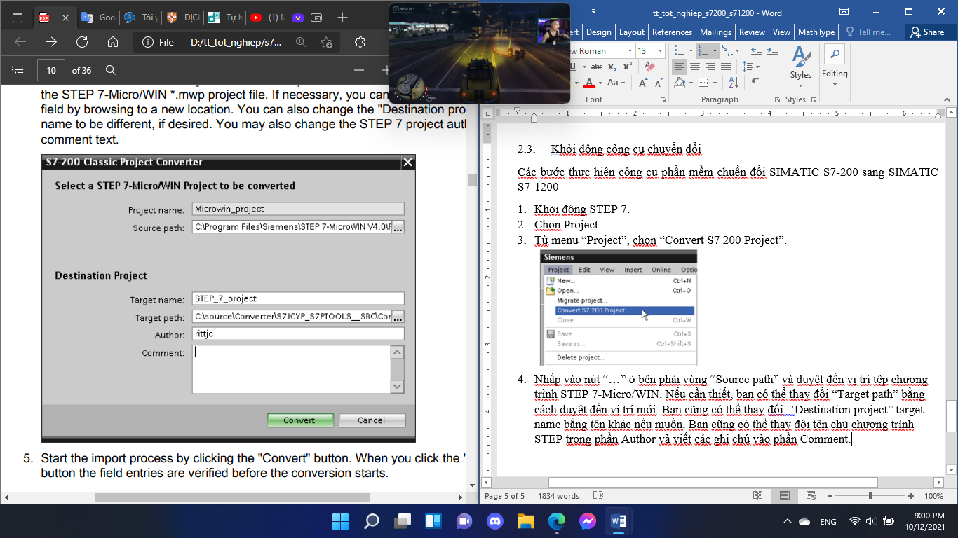
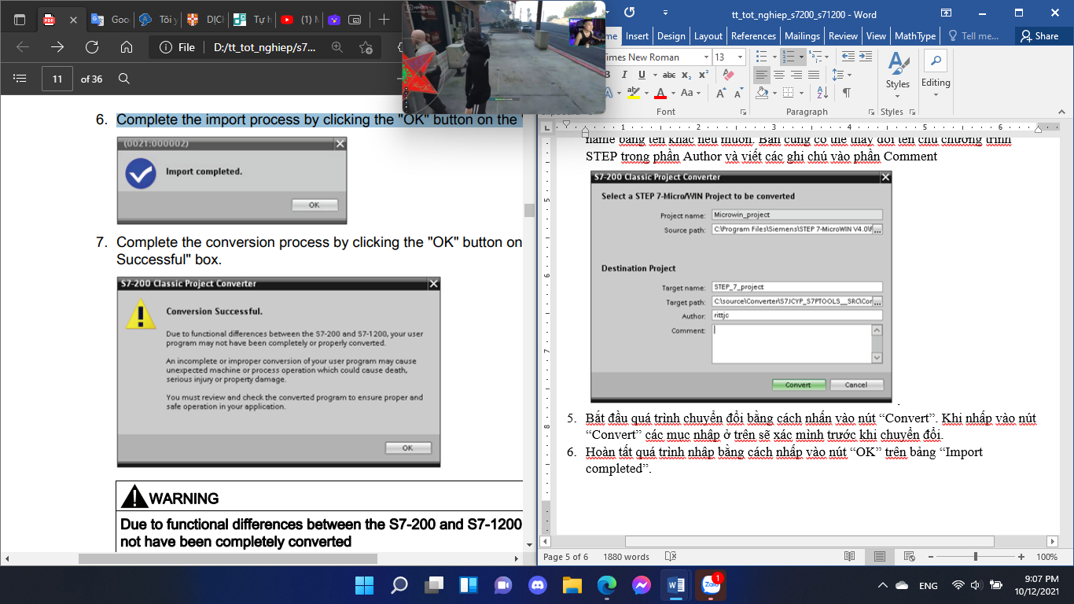
9.1. Chuyển đổi hệ thống PLC S7-200 lên S7-1200
QUY TRÌNH NÂNG CẤP HỆ THỐNG:
Bước 1: Khởi động công cụ chuyển đổi
Các bước thực hiện công cụ chuyển đổi từ SIMATIC S7-200 sang SIMATIC S7-1200
AUT207 - PLC NÂNG CAO

Slide 16
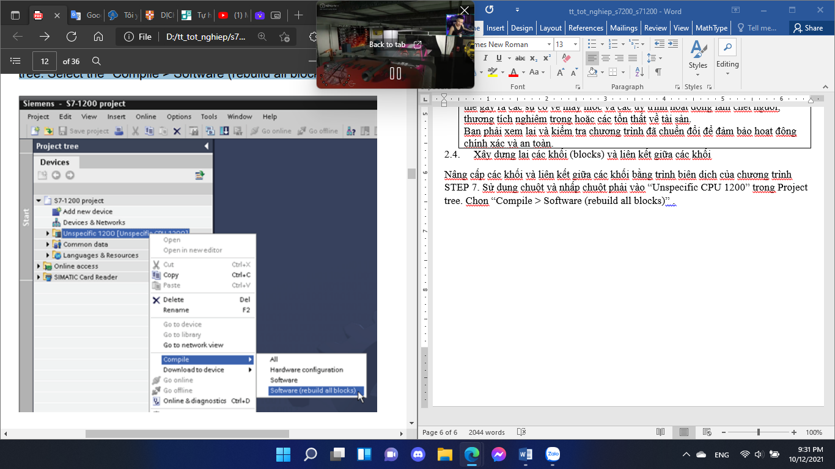
9.1. Chuyển đổi hệ thống PLC S7-200 lên S7-1200
QUY TRÌNH NÂNG CẤP HỆ THỐNG:
Bước 2: Xây dựng lại các khối (blocks) và liên kết giữa các khối
Nâng cấp các khối và liên kết giữa các khối bằng trình biên dịch của chương trình STEP 7.
Sử dụng chuột và nhấp chuột phải vào “Unspecific CPU 1200” trong Project tree.
Chọn “Compile > Software (rebuild all blocks)”
AUT207 - PLC NÂNG CAO

Slide 17
9.1. Chuyển đổi hệ thống PLC S7-200 lên S7-1200
QUY TRÌNH NÂNG CẤP HỆ THỐNG:
Bước 3: Cấu hình CPU S7-1200 và các mô-đun I/O
Sử dụng STEP 7 Device configuration để paht1 hiện cấu hình của hệ thống S7-1200 được kết nối hoặc chỉ định các thành phần hệ thống từ Hardware catalog. Tất cả chương trình S7-200 ban đầu được chuyển đổi sang loại CPU S7-1200 không xác định.
Các thông số Block CPU, trạng thái CPU và các chức năng điều khiển của hệ thống S7-200 được lập trình bằng bộ nhớ địa chỉ SM không được chuyển đổi. Ta phải thiết lập các thuộc tính CPU S7-1200 tương ứng bằng cách sử dụng cài đặt cấu hình STEP 7 Device. Tùy chọn CPU mà chương trình S7-1200 của bạn sử dụng phải được cấu hình đúng cách, trước khi chương trình của có thể truy cập hoặc vận hành các tùy chon CPU đó.
Nó cũng hữu ích khi kích hoạt các bit bộ nhớ System and Clock để thay thế các bit SMB0 thường được sử dụng trong dự án của bạn. Sử dụng M byte trên MB32 để không xung đột với việc sử dụng bộ nhớ M trong dự án S7-200.
Nếu bạn là một OEM, hãy thay đổi chế độ Startup từ “Warm restart - Operating mode before POWER OFF” sang “Warm restart-RUN”. Ngược lại, nếu CPU ngừng hoạt động do cập nhật chượng trình từ bộ nhớ cartridge hoặc do lỗi, bạn sẽ phải cung cấp phần mềm để đưa CPU trở lại chế độ Run.
AUT207 - PLC NÂNG CAO

Slide 18
9.1. Chuyển đổi hệ thống PLC S7-200 lên S7-1200
QUY TRÌNH NÂNG CẤP HỆ THỐNG:
Bước 4: So sánh chuyển đổi các khối chương trình trong chương trình gốc và chương trình đã chuyển đổi
Mục đích của việc so sanh là xác định các chương trình con, chương trình ngắt và khối dữ liệu đã được chuyển đổi.
Mở chương trình gốc trong STEP 7-Micro/WIN và đồng thời mở chương trình đã chuyển đổi trong STEP 7 cùng một lúc. So sánh khối cấu trúc POU (Program Organizational Unit) của chương trình gốc S7-200 cới chương trình đã chuyển đổi trong STEP 7.
Sử dụng STEP 7-Micro/WIN Instruction tree và mở các nhánh “Program Block” và “Data Block”
Sử dụng STEP Project tree và mở nhánh “Projectblocks”.
Chương trình con, chương trình ngắt và nhóm bộ nhớ dữ liệu V (data block tabs) được tạo bởi STEP 7-Micro/WIN wizards và sử dụng thư viện được bảo vệ và không bị chuyển đổi. Ngoài ra, user-protected POUs hoặc các tab bộ nhớ V không được chuyển đổi.
Nếu khối mã S7-200 không được chuển đổi, thì bạn phải tạo chương trình logic thay thế trong chương trình S7-1200. Các khối mã chưa được chuyển đổi và các tab khối dữ liệu (các nhóm dữ liệu) có thể tạo các tham chiếu symbolic không xác định trong các khối POU đã được chuyển đổi thành công. Các tham chiếu symbolic không xác định phải được giải quyết trong chương trình STEP 7.
AUT207 - PLC NÂNG CAO

Slide 19
9.1. Chuyển đổi hệ thống PLC S7-200 lên S7-1200
QUY TRÌNH NÂNG CẤP HỆ THỐNG:
Bảng 1: Quy tắc chuyển đổi POU
Chương trình S7-200 | Chương trình S7-1200
Chương trình chính | Chương trình chu kỳ OB1
Bộ nhớ dữ liệu V | DB1
Timer và Counter | Bộ định thời DB (data blocks) Bộ đếm DB
Chương trình con SBR | FC (function): Số thứ tự hàm đã chuyển đổi sẽ thêm 1 đợn vị so với số thứ tự của S7-200 SBR (VD: SBR0 chuyển đổi thành FC1). Các hàm được tạocó hoặc không có tham số cục bộ Các tham số của hàm xuất hiện trên bảng giao diện khối của trình chỉnh sửa STEP 7 tương ứng với bảng biến cục bộ của chương trình con STEP 7-Micro/WIN
Chương trình ngắt INT | Phần cứng ngắt OB hoặc chu kỳ ngắt OB OBs được tạo có hoặc không có tham số cục bộ Các tham số cục bộ xuất hiện trong bảng giao diện khối của trình chỉnh sửa STEP 7, tương ứng với bảng cục bộ của chương trình ngắt STEP 7-Micro/WIN.
AUT207 - PLC NÂNG CAO

Slide 20
9.1. Chuyển đổi hệ thống PLC S7-200 lên S7-1200
QUY TRÌNH NÂNG CẤP HỆ THỐNG:
Bước 5: So sánh chuyển đổi các symbols/tags trong chương trình gốc và chương trình đã chuyển đổi
Mục dích của việc so sánh để xác định các ký hiệu (symbols) dã được chuển đổi hoàn toàn, chuyển đổi một phần, tạo mới hoặc không được chuyển đổi.
Mở chương trình gốc trong STEP 7-Micro/WIN và đồng thời mở chương trình đã được chuyển đổi trong STEP 7 cùng lúc.
So sánh các ký hiệu chương trình STEP 7-Micro/WIN với các tag cua 3 chương trình STEP 7 đã được chuyển đổi (tham chiếu symbolic).
Ký hiệu toàn bộ (Global symbols)
Ký hiệu toàn cục STEP7-Micro/win được định nghĩa trong bảng Symbol
Các ký hiệu toàn cục STEP 7 (chỉ bộ nhớ I, Q và M) đã chuyển đổi nằm trong bảng Tag hoặc trong khối dữ liệu DB1 (các ký hiệu bộ nhớ S7-200 đã chuyển đổi).
Ký hiệu cục bộ (Local symbols)
Các ký hiệu cục bộ được định nghĩa trong bảng giá trị Local của chương trình chính, chương trình con và chương trình ngắt.
Các ký hiệu cục bộ STEP 7 đã chuyển đổi được định nghĩa trong bảng giao diện Local của OBs (Organizational blocks) và FCs (Functions).
AUT207 - PLC NÂNG CAO

Slide 21
9.1. Chuyển đổi hệ thống PLC S7-200 lên S7-1200
QUY TRÌNH NÂNG CẤP HỆ THỐNG:
Bảng 2: Bảng chuyển đổi tags
Các symbolic của chương trình STEP 7-Micro/WIN | Chuyển đổi sang STEP 7 PLC tag | Các vấn đề lập trình trên STEP 7
Bộ nhớ I,Q hoặc M | I, Q và M | Các địa chỉ cơ sở I/O có thể được chỉnh sửa bởi cấu hình PLC Device và có thể làm cho địa chỉ S7-200 được chuyển đổi không chính xác
AIW và AQW (Analog I/O) | I, Q
HC (High-spees counter) | I
Các ký hiệu bộ nhớ SM và S | Tham số không xác định S7-1200 không có bộ nhớ SM và S. Định nghĩa tên các tham số trong chương trình logic thay thế. Trong trình chỉnh sửa, các tên không xác định sẽ được gạch chân màu đỏ | Tạo một bảng Tag (I, Q, M hoặc hằng số): trong trình chỉnh sửa, nhấp chuôt trái vào tham số và chọn “Define tag”. Tạo một khối dữ kiệu: thay đổi tên không xác định thành địa chỉ khối dữ liệu. VD: DB1.SymV0_1
Ký hiệu bộ nhớ V | Tên ký hiệu bộ nhớ V biến thành tên phần tự khối dữ liệu DB1 hoặc bố nhớ S7-200 V bị loại bỏ vì nó trùng với địa chỉ với địa chỉ của bộ nhớ V khác. | Một bộ nhớ V không xác định bị loại bỏ tạo ra một tham số không xác định trong chương trình logic đã chuyển đổi. Bạn phải gán tên biểu tượng mới và địa chỉ DB1.
AUT207 - PLC NÂNG CAO

Slide 22
9.1. Chuyển đổi hệ thống PLC S7-200 lên S7-1200
QUY TRÌNH NÂNG CẤP HỆ THỐNG:
Bảng 2: Bảng chuyển đổi tags
Các symbolic của chương trình STEP 7-Micro/WIN | Chuyển đổi sang STEP 7 PLC tag | Các vấn đề lập trình trên STEP 7
T (bộ nhớ timer) và C (bộ nhớ counter) | Ký hiệu timer và counter được đổi thành tên DB của các khối dữ liệu liên quan đến time và counter | Trong chương trình LAD S7-1200, đầu ra Q của timer và conuter thay thế chức năng bộ đếm và địa chỉ bit thời gian của S7-200. Bộ định thời (timer) và bộ đếm bit (counter)/giá trị hiện tại cũng có thể được truy cập dưới dạng các yếu tố dữ liệu trong DB liên quan.
Ký hiệu bộ nhớ L (bảng giá trị Local) | Ký hiệu bộ nhớ L (bảng giao diện Block)
AUT207 - PLC NÂNG CAO

Slide 23
9.1. Chuyển đổi hệ thống PLC S7-200 lên S7-1200
QUY TRÌNH NÂNG CẤP HỆ THỐNG:
Bước 6: Hoàn thành chương trình STEP 7 và chạy thời gian thực
Hoàn thành tất cả các thông số và chương trình logic
Một số S7-1200 CPU I/O có thể sử dụng kênh I/O khác so với số kênh I/O được sử dụng trong chương trình S7-200. Gán lại và kết nối lại kết nối thiết bị đầu cuối khi cần thiết.
Biên soạn và tải chương trình người dùng về CPU S7-1200.
Sửa lổi và chay thời gian thực chương trình S7-1200.
AUT207 - PLC NÂNG CAO

Slide 24
9.1. Chuyển đổi hệ thống PLC S7-200 lên S7-1200
QUY TRÌNH NÂNG CẤP HỆ THỐNG:
Bước 7: Chuyển đổi cấu trúc chương trình
Bảng 3: Bảng các bước chuyển đổi cấu trúc chương trình
Cấu trúc STEP 7-Micro/WIN Program | Cách hoạt động của công cụ phần mềm chuyển đổi
Các khối mã POU | Các khối ban đầu được giữ nguyên. Tất cả các khối có thể chuyển đổi sẽ được chuyển đổi cho dù có bất kỳ mã chuyển đổi nào tồn tại trong một khối hay không. Chương trình STEP 7-Micro/WIN không hỗ trợ kiểu FB (function block) với một khối DB (data block) được liên kết. Do đó, tất cả các khối chương trình STEP 7-Micro/WIN được đổi thành một OB (organization block) hoặc một FC (function).
Chương trình con | Các chương trình con SBR được chuyển đổi thành hàm FC. Các FC được tạo sẽ có hoặc không có tham số cục bộ. Tham số cục bộ của FC xuất hiện trong bảng khối giao diện của trình chỉnh sửa STEP 7 và tương ứng với bảng tham số cục bộ của chương trình con STEP 7-Micro/WIN.
Mạng bậc thang (Ladder networks) | Số thứ tự, tiêu đề và nhận xét của STEP 7-Micro/WIN được gữ nguyên. Nếu có một mạng trống hoặc mạng hoàn chỉnh không thể chuyển đổi, thì mạng trống hoặc mạng chuyển đổi một phần sẽ được tạo.
Box instructions | Hộp lệnh sẽ được giữ nguyên. Nếu hộp lệnh không thể chuyển đổi thì box chung tương ứng sẽ được tạo như một nơi lưu giữ. Nếu box có nhiều hơn một dòng công suất kết nối thì các dòng kết nối bổ sung sẽ mở để bạn kết nối.
Chương trình chính | Chương trình chính POU của STEP 7-Micro/WIN được chuyển đổi thành chương trình vòng lặp OB1 của STEP 7.
AUT207 - PLC NÂNG CAO

Slide 25
9.1. Chuyển đổi hệ thống PLC S7-200 lên S7-1200
QUY TRÌNH NÂNG CẤP HỆ THỐNG:
Bước 7: Chuyển đổi cấu trúc chương trình
Bảng 3: Bảng các bước chuyển đổi cấu trúc chương trình
Cấu trúc STEP 7-Micro/WIN Program | Cách hoạt động của công cụ phần mềm chuyển đổi
Chương trình ngắt | Chương trình ngắt INT của STEP 7-Micro/WIN được chuyển đổi thành các hardware interrupt OBs hoặc cycle interrupt OBs. Các lệnh interrupt attach (ATCH) và interrupt detach (DTCH) của S7-200 được chuyển đổi thành các nơi lưu giữ lệnh trong hộp lệnh. Ta cần kích hoạt các interrupt của S7-1200 cùng với cấu hình thiết bị CPU. Sau đó thay thế các hộp lệnh chung bằng các lệnh ATTACH và Detach của S7-1200 sử dụng để cấu hình các interrupt.
System Block | Các khối thông số STEP 7-Micro/WIN System không được chuyển đổi. Bạn cần sử dụng STEP 7 Device configuration để thiết lập các tùy chọn cho hệ thống PLC.
Wizard code | Chương trình được tạo bởi STEP 7-Micro/WIN wizard không được chuyển đổi
Library code | STEP 7-Micro/WIN có thể sử dụng các thư viện do Siemens cung cấp (giao thức USS và Modbus) và thư viện do người dùng định nghĩa. Thư viện của Siemens được cung cấp trong STEP 7-Micro/WIN dưới dạng tệp *.mwl. Thư viện do người dùng định nghĩa*.mwl được tạo từ các tệp*.mwp của chương trình do người dùng tạo. Nguồn thư viện *.mwp của các chương trình có thể được chuyển đổi thành chương trình STEP 7 và được gán như một thư viện toàn cục hoặc chương trình thư viện với chức năng của thư viện STEP 7.
Biểu đồ trạng thái (Status Chart) | Biểu đồ STEP 7-Micro/WIN không được chuyển đổi. Bạn cần tạo STEP 7 watch table để giám sát các giá trị của chương trình theo thời gian thực.
AUT207 - PLC NÂNG CAO

Slide 26


